Slide 1
一战后，战胜国为处置战败国召开了 。三巨头分别是： 。
1919年6月，协约国与德国签定了 ，从领土、军事等问题作出规定。又与 、 、 、 等国签订了一系列条约，构成了 体系，确立了 帝国主义国家在
地区的统治秩序。
3.为协调 在太平洋的矛盾，九国召开了 会议，签订了关于中国的 。美国提出了 、
原则，便利了在中国的侵略。
4.华盛顿会议确立了帝国主义国家在____________________地区的统治秩序。
巴黎和会
劳合乔治 、克里孟梭、威尔逊
《凡尔赛和约》
奥
匈
保
土
凡尔赛
欧洲、西亚、非洲
美日
华盛顿
《九国公约》
门户开放
机会均等
东亚、太平洋

Slide 2

一战后格局
凡尔赛--华盛顿体系
相对稳定时期1924-1929
“如果我当选总统，保证让每家工人锅里有只鸡，每间车库里有两辆汽车。” ——胡佛

Slide 3
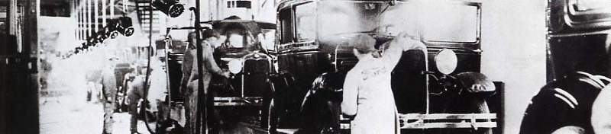
1. 20年代美国的繁荣景象表现在？
底特律的汽车制造厂
每隔17秒有一辆汽车下线，两分钟大约为7辆，一天是1680辆，那么一年的产量会是多少呢？（ 一周5天8小时工作制，一年约52周。）
43，6800多辆

Slide 4

2.繁荣的背后
20年代美国国民收入的1/3为占人口5%的最富有者所攫取，另外，1929年约60%的美国家庭生活在仅够维持生活的水平上（一年2000美元）或在这一水平以下。更为严重的是21%的家庭年收入不到1000美元，他们的收入在国民总收入中不足4%。
“美国最伟大的小说”
一个国家的悲剧
“门随即被关上了，把他所有的朋友，所有的亲人，人间一
切美好的东西全都关在外面了……”

Slide 5
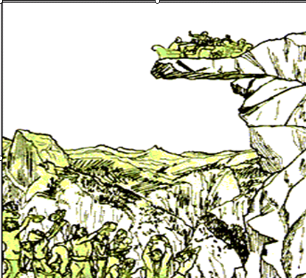
漫画中表现了少数垄断资本家的暴富，小资产阶级和广大职工生活的艰难，同时也预示着垄断集团也处在笈笈可危的崩溃边缘。

Slide 6
第一篇章：
山雨欲来风满楼

Slide 7

4
经济大危机

Slide 8
下面是一个严寒的冬天，衣着单薄的美国采煤工人的女儿和她母亲的一段对话：
女儿：妈妈，这么冷的天，为什么我们家不生火取暖？
母亲：因为没有煤炭。
女儿：为什么没有煤炭呢？
母亲：没有钱买。
女儿：为什么没有钱呢？
母亲：你爸爸失业了。
女儿：那为什么失业呢？
母亲：煤炭多了，卖不出去。
生产资料在资本家的掌握之中，为了追求更多的利益，他们盲目地扩大生产，造成生产的“过剩”，危机就出现了。
？
劳动人民购买力下降，商品无法售出，造成生产与消费的脱节。出现生产相对过剩。

Slide 9
第二篇章：
覆巢之下无完卵

Slide 10
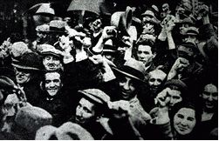
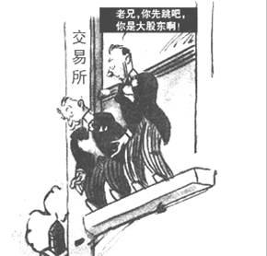
纽约证券交易所股市崩溃

Slide 11
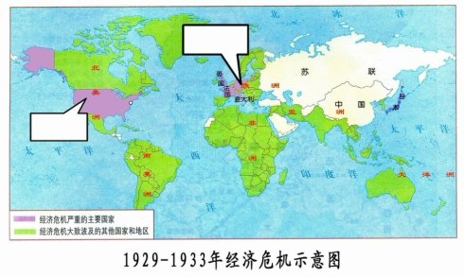
英法德
美国

Slide 12

特点
具 体 表 现
波及范围
特别广
影响到整个资本主义世界，造成工业、农业、商业和货币金融部门的危机。
持续时间
比较长
从1929年到1933年，前后共5个年头。
1933年与1929年相比，整个资本主义世界工业生产下降1/3以上；资本主义世界贸易总额缩减2/3。
破坏性
特别大

Slide 13
1929—1933年主要资本主义国家的经济危机
美国
德国
英国
法国
日本
世界
工业下降
46.2%
40.6%
50%
16.5%
8.4%
1/3
外贸缩减
70%
69.1%
28.4%
48%
50%
2/3
失业人数
1700万
476万
300万
85万
300万
3000万

Slide 14
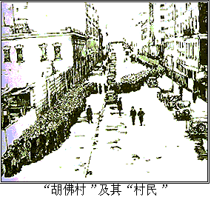
1929—1933年经济危机掠影：
等候领救济面包的长队

Slide 15
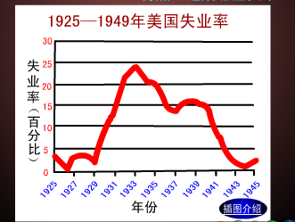

Slide 16
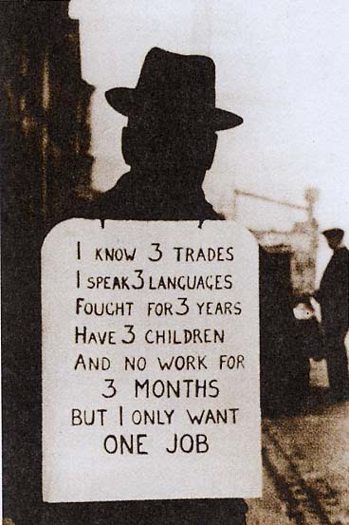
我会三项技能，我会说三国语言，我已经有三年工龄了，我有三个孩子，我已经失业三个月了，我现在仅仅需要一份工作。

Slide 17
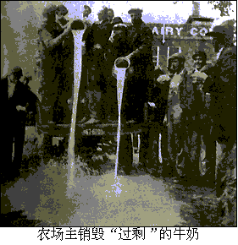
在经济危机中，受害最深重的是谁？
在人民饥寒交迫的情景下，资本家做何反映呢？
人民群众
大量销毁产品。为保持商品价格，维持利润，大量销毁产品

Slide 18
农民们生产的东西卖不出去，或者抵不上所耗成本。一位牧场主，将牛羊全部射杀后扔进山沟，因为饲料昂贵，而运往市场的运费大大超过了卖掉它们的价钱。地里的棉花没有采摘，果园里挂满正在溃烂的葡萄和橄榄。１车小麦卖到城里仅够买一双４美元的鞋，用玉米棒子当燃料比卖玉米买煤还合算，而千百万的城市人却买不起那贱到使农民破产的农产品。没有失业的工人拿的是名曰"饿不死人的工资"。
------《罗斯福传》

Slide 19
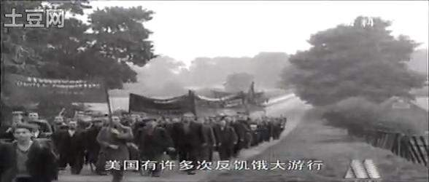
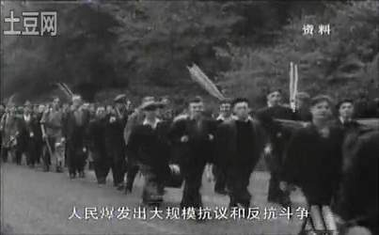
美国多次爆发反饥饿大游行
人民的抗议和斗争
经济危机引起政治危机
加剧了世界局势的紧张

Slide 20
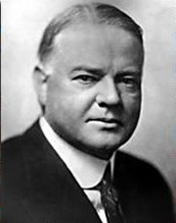
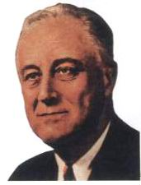
如果竞选成功，我保证将为美国人民实行新政!
最好的经济是完全自由的市场经济，最好的政府是不干预经济的政府。
1575万票—2280万票
罗斯福
胡佛
PK

Slide 21
第三篇章：
力挽大厦于将倾

Slide 22
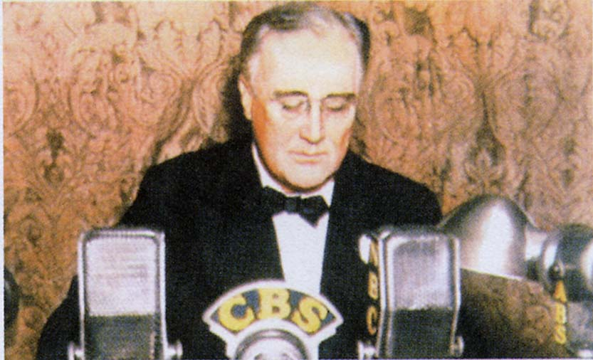
罗斯福新政——蓝鹰运动
罗斯福，美国第32届总统，任期12年零39天（1933--1945年）。他是美国历史上任职时间最长的总统。领导美国人民渡过大萧条时期。

Slide 23
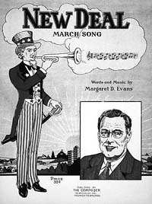
宣传新政的海报

Slide 24
罗斯福新政
开始的标志
目的
特点（新）
中心措施
1933年罗斯福就任总统
在资本主义制度内部进行调整，加强国家对经济的干预和指导，以消除经济危机。
加强国家对经济的干预和指导
对工业的调整

Slide 25
新政“新”在哪里？
柯立芝总统提出“美国人的事业就是做生意”，提出美国的基本原则是不干涉大企业经济，“我倾向于减少而不是扩大（联邦）政府对人民的企业活动施加的约束和控制”。胡佛在就职演说中表示要继续奉行前任的政策。
“新”：改变传统的自由放任的政策，加强国家对经济干预。
新政从一开始就遭到一部分资本家的反对……报纸上连篇咒骂罗斯福是向富人敲竹杠，说罗斯福天天都吃“烤百万富翁”。有人认为罗斯福被“赤化”，是在实施“社会主义社会。”

Slide 26
罗斯福新政的实质
作为一个国家，我们拒绝了任何彻底的革命计划。为了永远地纠正我们经济制度中的严重缺点，我们依靠的是旧民主秩序的新应用。
——罗斯福
1.所谓“彻底的革命”是指什么？
推翻资本主义制度。
2.对旧民主秩序的新应用，我们如何理解？
在资本主义制度内部进行调整，加强国家对经济的干预和指导。
3.由此可见，罗斯福新政的前提是什么？
维护资本主义制度。
维护资本主义制度前提下所作出的政策调整

Slide 27
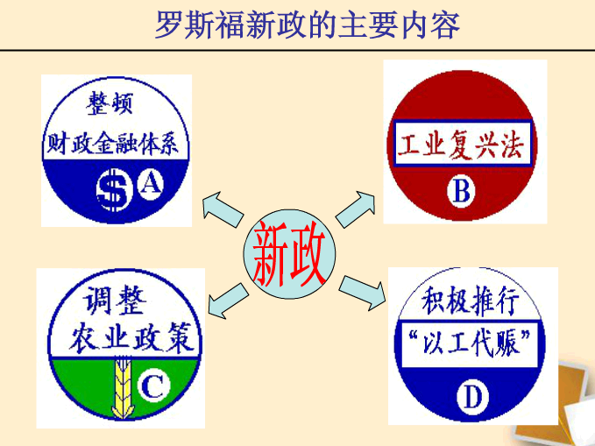
中心措施

Slide 28

情境1：蓝鹰运动
1933年《国家工业复兴法》：由政府调节工业生产中的问题，各个工业企业制订本行业的公平经营规章，规章确定各企业的生产规模、产品价格、销售市场的分配……凡是接受法规的企业，一律发给印有“我们尽我们的职责”的蓝鹰标志。
公平竞争
1.属于新政的哪一方面举措？
对工业的调整
“我们尽我们的职责”
防止盲目竞争，加强政府对生产控制和调节
2.有何作用？

Slide 29

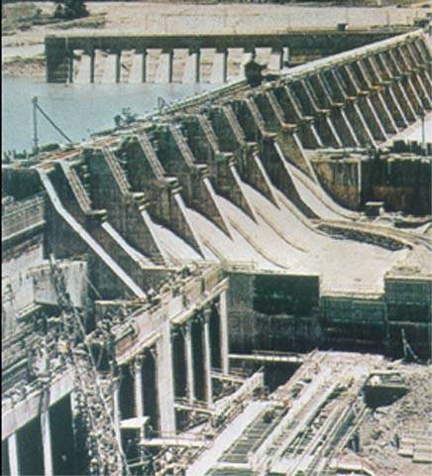
情境2：田纳西水利工程中的水坝
左图反映了美国罗斯福新政的哪一方面举措？
以工代赈
社会救济和公共工程
产生什么作用？
增加就业, 稳定社会；刺激消费,复苏工业；改善美国基础设施

Slide 30
情境3：《工资工时法》
《工资工时法》规定了企业工人最低工资和最高工时，规定每周工作40小时，每小时40美分最低工资，后调整为每小时1美元。
提高收入，刺激消费。

Slide 31
金融方面：整顿银行，恢复银行信用
农业方面：压缩生产，政府补贴
以工代赈：兴办公共工程，增加就业

Slide 32
第一次“炉边谈话”
他说：“你们把钱存进银行，银行并不是把它锁在保险库，而是用来通过各种不同的信贷方式进行投资的，……我可以向大家保证，把钱放在经过整顿、重新开业的银行里，要比放在褥子下面更安全。”
第二次“炉边谈话”
要 “企业界和政府合作，共同拟订计划”，《全国工业复兴法》出炉。接受这项规定的，雇主将得到一个“蓝鹰”。
这样的场合，这样的语言，
人们怎么能不为之感召呢!

Slide 33
阅读材料：
罗斯福就任不到11天，全国四分之三的银行重新开业，股票价格上涨15％，金融恐慌基本结束。
1939年，经济形势完全扭转，工业生产达到创记录水平，农业生产也保持稳定，农民收入增加。到二战爆发前，美国人均收入基本恢复到危机爆发前的水平。
以上材料说明什么问题？
新政的影响：使美国生产得到恢复和发展，人民生活得到改善，缓解了经济危机，渡过了难关。

Slide 34
新政的影响（评价/效果/作用）
积极性：
1）新政使美国的经济缓慢地恢复过来，人民的生活得
到改善；
2）资本主义制度得到调整、巩固与发展；
3）资本主义国家对经济的宏观控制与管理得到加强；
4）美国联邦政府的权力明显增强。
(为资本主义国家干预经济生活提供了先例，成为今天许多发达国家、发展中国家制定政策法规的依据----深远影响)
5）为后来美国参加反法西斯的第二次世界大战奠定了
政治和经济基础。
局限性
新政没有改变资本主义本质,不可能从根本消除资本主义经济危机。

Slide 35
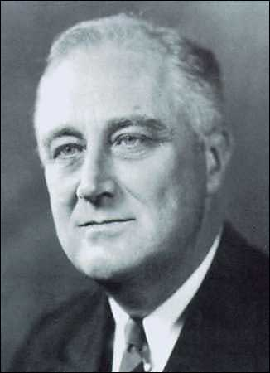
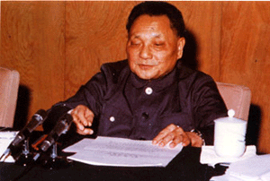
拓展联系
有人说，20世纪出现了两大改革家，一个挽救了现代资本主义，一个挽救了现代社会主义。他们是谁？有何突出成就？
罗斯福通过新政使美国走上国家垄断资本主义道路，对西方资本主义产生了深远影响。
邓小平通过改革开放使中国走上有中国特色的社会主义道路，取得了翻天覆地的变化。

Slide 36
拓展联系
他们身上有哪些共同的地方？从中可以获得什么启示？
共同之处：
都注重计划与市场相结合
敢于直面困难，愈挫愈坚，坚韧不拔的意志
勇于创新，善于借鉴，大胆尝试
以国家的前途、人民的幸福为己任
启示：
不同社会制度的国家可以相互借鉴，相互学习
经济体制改革要结合国情，从实际出发取长补短

Slide 37
一、原因（背景）
经济危机(1929--1933)
从美国开始，迅速席卷了整个资本主义世界。
特点：涉及范围特别广，持续比较时间长、破坏性特别大。
罗 斯 福 新 政
二、目的
在资本主义制度内部进行调整，加强国家对经济的干预和指导，以消除经济危机。
三、特点（新）
加强国家对经济的干预和指导。
四、中心措施
对工业的调整，颁布《国家工业复兴法》。
美国经济缓慢恢复过来，人民生活得到改善；资本主义制度得到调整、巩固与发展；资本主义国家对经济的宏观控制与管理得到加强；美国联邦政府的权力明显加强。新政在美国和世界资本主义发展史上具有重要意义。
五、影响

Slide 38
凡尔赛—华盛顿体系的确立
相对稳定时期（1924-1929年）
资本主义
固有矛盾
经济大危机
（1929—1933年）
美 国
罗斯福新政
德、日
法西斯专政

Slide 39
2008年以来，一场全球性的金融危机导致了世界经济的不断恶化，在应对金融危机、加强政府对经济的干预方面，我们可以借鉴
A.华盛顿领导的独立战争
B.罗斯福实施的新政
C.杜鲁门推行的冷战政策

Slide 40
罗斯福新政的“新”最本质的体现是
A.实行“产业复兴法”
B.全面加强国家对经济的干预
C.稳定农产品价格
D.政府对银行存款进行担保
罗斯福新政的实质是：
A．把改善人民生活作为政府工作的重心
B．调整和巩固资本主义制度
C．彻底否定传统的资本主义经济政策
D．强化美国联邦政府的权力

Slide 41
1936年，英国经济学家凯恩斯提出：“国家应积极干预经济生活，增加有效需求，以防止新的经济危机的发生。”下列哪项是上述主张的实践？
A．新经济政策 B．斯大林模式
C．罗斯福新政 D．法西斯体制
罗斯福新政在资本主义发展史上的作用是
A．根除了资本主义经济危机
B．使资本主义进入电气时代
C. 改变了资本主义私有制
D．为资本主义国家干预经济提供了先例

Slide 42
在世界近现代史上，维护了现有制度、促进了经济的恢复、为本国和其他国家的经济发展提供了借鉴的历史事件是
A．俄国1861年改革和日本明治维新
B．英国资产阶级革命和美国独立战争
C．新经济政策的实施和罗斯福新政
D．拉美独立运动和印度民族大起义

Slide 43
某班同学对所学1929～1933年资本主义世界经济危机的有关知识进行了归纳整理，形成了以下看法。你认为正确的是：
①这场危机具有时间长、范围广、破坏性强等特点
②它导致俄国爆发了十月革命
③经济危机引发了资本主义各国严重的政治危机
④经济危机的后果之一，是法西斯势力趁机抬头
A．①②③ B．②③④
C．①②④ D．①③④

Slide 44
9.政府实行“工业复兴法”，包括制定“公平竞争法规”、“以工代赈”等内容，这是属于罗斯福新政的 （ ）
A.财政方面的措施
B.最主要的反危机措施
C.农业方面的措施
D.金融方面的措施

Slide 45
1933年，美国国会通过了《国家工业复兴法》，对各工业企业的生产经营提出了很多要求。这样做的直接目的是（ ）
A.加强政府对工业生产的控制和调节
B.增强美国联邦政府的权力
C.防止因盲目竞争引起的生产过剩
D.调整、巩固和发展资本主义制度

Slide 46
下列对罗斯福新政的评价中，不符合史实的是（ ）
A.新政使美国经济恢复过来
B.新政使美国人民的生活得到改善
C.新政使资本主义制度得到调整、巩固和发展
D.新政目的得以实现，经济危机被根除

